Slide 2
الفرقة الرابعة
شعبة أدارة رياضية
كليه التربية الرياضية
قسم علوم الصحة الرياضية
المحاضرة الثامنه
تغذية للرياضيين
د / عمرو سعيد إبراهيم

Slide 3
المكملات الغذائية Supplement
يبحث الرياضيين بشكل متواصل عن وسائل ترفع من مستوى أدائهم إلى الحد الذي يفوق قدراتهم الفردية بهدف تحقيق إنجازات رياضية والوصول إلى المراكز المتقدمة وعلى كافة المستويات ، حيث لم تعد زيادة الأحمال التدريبية وجرعاتها تفي بطموحات الرياضيين .
لذا يشهد الوسط الرياضي سباق عنيف فى الحصول على وسائل تؤمن التطور فى الأداء الرياضي بأقل ما يمكن من التأثيرات الجانبية .
المكملات الغذائية هي تركيبة مستخلصة من مكونات غذائية طبيعية (حيوانية ونباتية وغيرها من المواد الداخلة ضمن الوجبة الغذائية) وهي مختلفة الأشكال والأحجام مثل (أقراص – كبسولات – سوائل – مساحيق (الاكثر إنتشاراً) ) بتحتوي على المواد الغذائية التي يهدف الرياضي إلى زيادة نسبتها في الجسم والخلايا العضلية للحصول على الطاقة اللازمة وبالتالي تحسين مستوى الأداء المهاري .

Slide 4
المكملات الغذائية هي مستحضرات هدفها تكملة النظام الغذائي بمواد تغذوية مثل البروتينات والكربوهيدرات والدهون والفيتامينات والمعادن والتي قد تكون مفقودة في النظام الغذائي للشخص أو قد تكون لا تستهلك بكميات كافية وتستخدم بعض البلدان المكملات الغذائية كطعام أساسي لها بينما تعتبرها بلدان أخرى أنها أدوية أو منتجات صحية طبيعية .
والمكملات الغذائية لا تصنع كدواء ولا تخضع لشروط تصنيع الأدوية كما لا تمر بالفحوصات والأبحاث التي تمر بها الأدوية ، فإن المكملات ليست علاجاً للأمراض ولا بديلاً للدواء ، لذا فاللجوء إلى مثل هذه المكملات لابد وأن يتم تحت إشراف طبيب متخصص أو تحت إشراف أخصائي تغذية رياضية .
أنواع المكملات الغذائية :-
مكملات غذائية لزيادة الوزن
مكملات غذائية لأنقاص الوزن

Slide 5
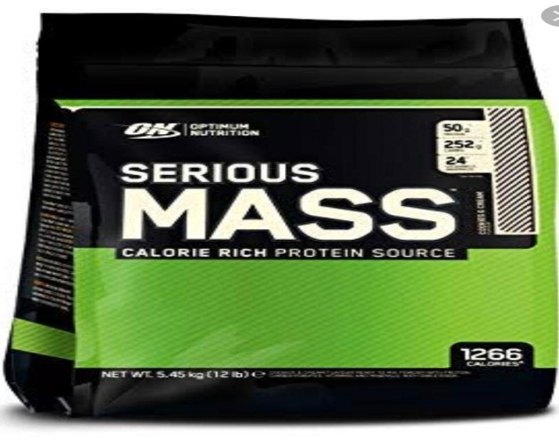
مكملات غذائية لزيادة الوزن منها :-
1- Serious Mass
يأخذ (2) سكوب Scoops منه (710 ml) في اليوم على كوب من الماء أو اللبن ويأخذ قبل التمرين لأحتوائه على كميات كبيرة من الكربوهيدرات والدهون وقليل من البروتين .
يستخدم غالباً لعلاج النحافة وزيادة الوزن وامداد الجسم بالطاقة أثناء التمرين .
يحتوي على :-
CHO 8 g
Protein 20 g
Fats 5 g
Calories 160 KL
الجرعة :-
في أول (3) أيام من الاستخدام يأخذ ($\frac{\text{1}}{\text{2}}$) الجرعة وهي (1) سكوب Scoop يومياً وتزداد الجرعة بعد (3) أيام حتى نعطي فرصة للجسم للاستعداد على حرق الكربوهيدرات والدهون الموجودة بالمكمل .

Slide 6
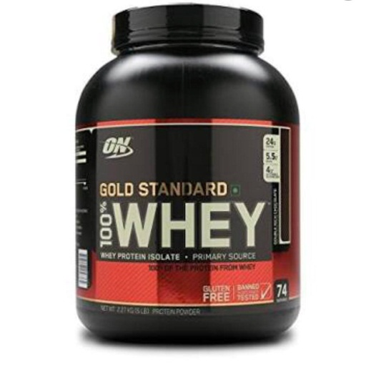
2-Whey Protein
حاصل على أفضل مكمل غذائي على مستوي العالم لمدة (10) سنوات متتالية .
Whey Protein يتميز بأنه بداخله أجود أنواع البروتين لأنه سريع الأمتصاص وسريع الوصول إلى العضلة وسريع في الهضم .
يحتوي على :-
* Calories 120 KL
* Fats 1 g
* CHO 3 g
* Protein 24 g
يستخدم في زيادة كتلة العضلة وبناء الجسم أثناء التمرين وبعده .
الجرعة :-
يأخذ منه (1) سكوب Scoop على كوب من الماء أو اللبن بعد التمرين بساعة حتى يكون تم تعويض من فاقد البروتين عن طريق الأكل وليس من خلاله حتى يتم الأستفادة منه بالشكل الصحيح .

Slide 7
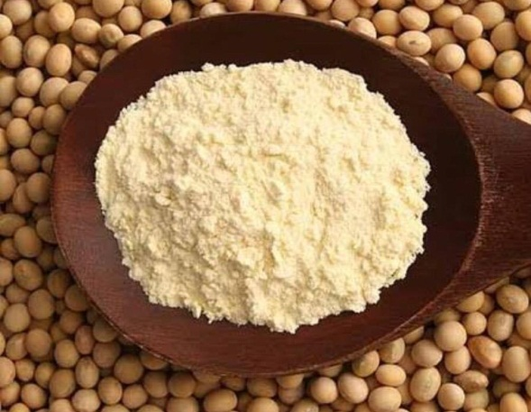
3- فول الصويا
يعتبر مكمل غذائي لأحتوائه على نسبة عالية من البروتين والكربوهيدرات والدهون ولكنه لا يأخذ على فترات كبيرة لأنه بيزيد من نسبة هرمون الأستروجين الموجود بالجسم .
الجرعة :-
يأخذ فول الصويا (150 ml) يومياً على كوب من الماء أو اللبن قبل التمرين حتي يعطي الجسم الطاقة اللازمة وأيضاً يعمل على بناء العضلات أثناء التمرين لأن المفقود أثناء التمرين البروتين المأخوذ منه وليس من العضلات فبالتالي لا تهدم العضلة .

Slide 8
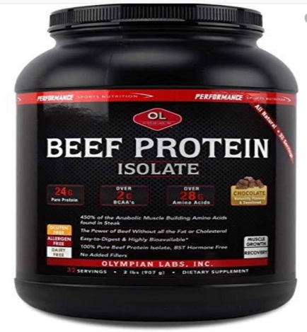
4- Beef Protein
* يتميز Beef Protein بأنه يحتوي على كميات كبيرة من البروتين وكميات قليلة من الكربوهيدرات والدهون .
* يتميز Beef Protein بأنه يحتوي على فيتامين B12 , B6 , C , A .
* يتميز Beef Protein بأنه يحتوي على المعادن مثل الكالسيوم والماغنسيوم والفوسفات والبوتاسيوم .
* يعتبر Beef Protein أفضل مكمل غذائي لعمليات استعادة الاستشفاء وبناء العضلات والجسم لأحتوائه على أنواع متعددة من المواد الغذائية .
الجرعة :-
يأخذ Beef Protein (2) سكوب Scoop (540 ml) يومياً بعد التمرين بساعة حتى يتم استعادة المفقود من البروتين عن طريق الأكل وليس عن طريقه .

Slide 9
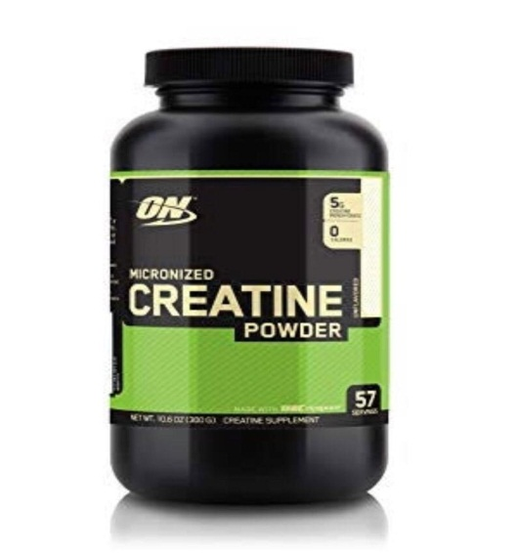
5- Creatine
ان زيادة تناول الكرياتين وبشكل مقنن يؤدي إلى زيادة تخزينه في العضلات أي الحصول على الطاقة اللازمة للجسم وهذا ينعكس ايجابياً على مستوي الانجاز وبالتالي يؤدي إلى تحقيق النتائج الايجابية .
يعتبر Creatine من أشهر المكملات الغذائية التي تتميز بأعطاء الرياضي الطاقة لأحتوائه على (ATP) أدينوزين ثلاثي الفوسفات وهذا العنصر المسئول عن أمداد الجسم بالطاقة اللازمة .
الجرعة :-
يأخذ (40 جرام) بودر Creatine قبل التمرين بساعة على الأقل حتى يستطيع الجسم أمتصاصه وتحلله وأخراج (ATP) الذي يمد الجسم بالطاقة .

Slide 10
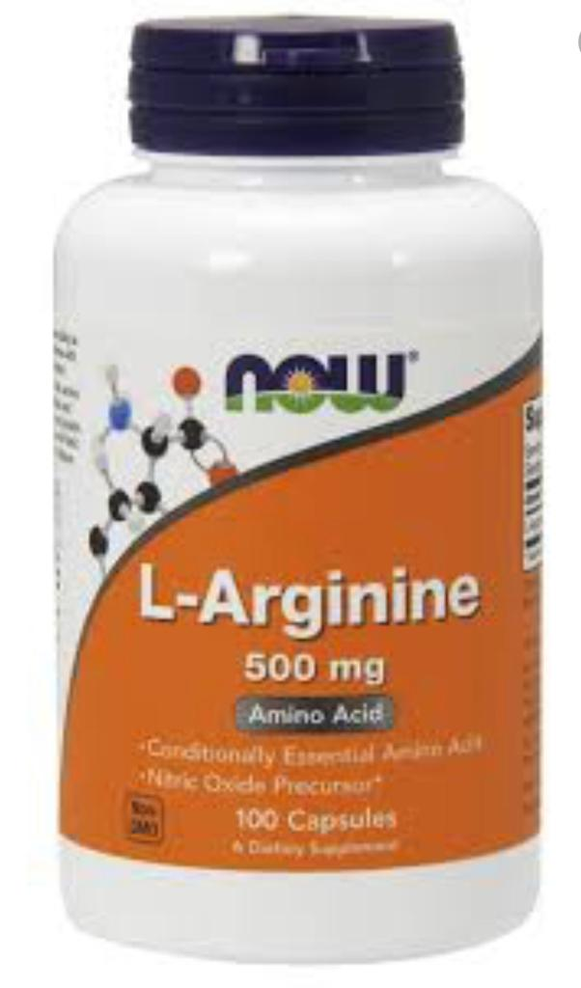
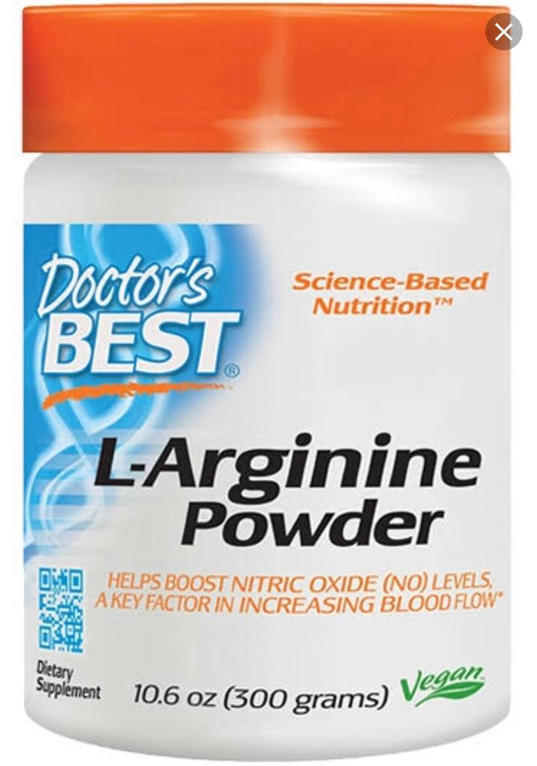
6- Arginine
* هو حمض أميني يصنع داخل الجسم فيعتبر من الأحماض الأمينية الغير أساسية .
* يعمل Arginine على تحفيز هرمون النمو بالجسم وبالتالي يعمل على زيادة بناء العضلات وتجديد الانسجة والخلايا التالفة .
* يعمل على سرعة استشفاء وعودة الرياضي لحالته الطبيعية بعد التمرين .
* يستعمل أيضاً للرياضيين المصابين خصوصاً فى العمليات الجراحية لما له من دور فعال على تجديد الأنسجة والخلايا التالفة .
الجرعة :-
(50 جرام يومياً / (1) كبسولة يومياً) ويفضل بعد التمرين لتعويض الجسم ما فقده من بروتينات أثناء الأداء العضلي .

Slide 11
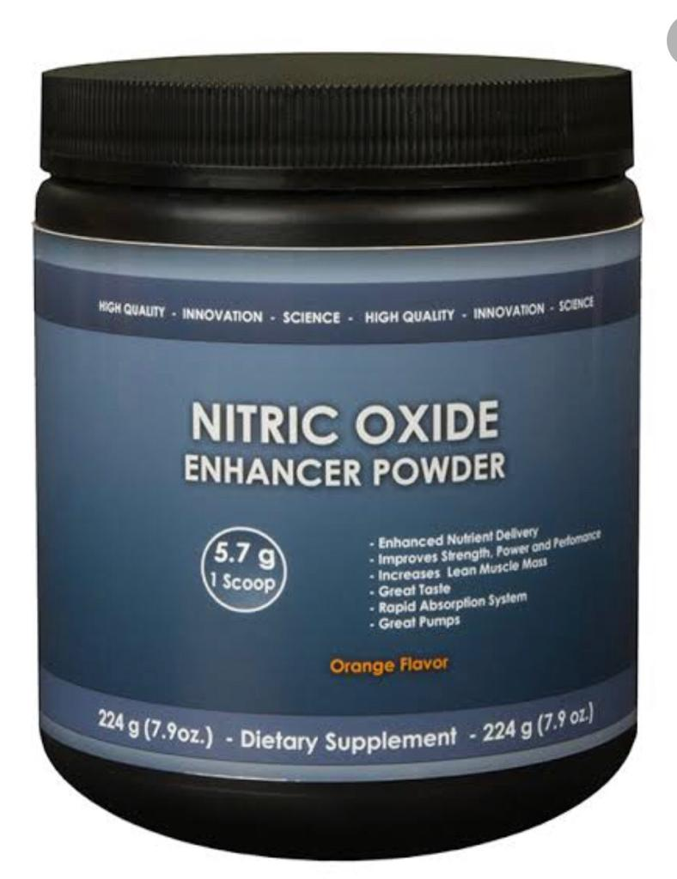
7- أكسيد النيتريك Nitric Oxide
يعمل Nitric Oxide على توسيع الأوعية الدموية والأوردة فبالتالي يزيد من تدفق الدم الواصل إلى العضلات .
يعمل Nitric Oxide على امداد الجسم بالطاقة اللازمة أثناء التمرين .
يعمل أيضاً Nitric Oxide على زيادة القوة العضلية من خلال زيادة حجم العضلات .
يؤخذ Nitric Oxide فى مرحلة بناء العضلات .
الجرعة :-
يأخذ حوالي (20 - 30 جرام) منه يومياً وتكون الجرعة قبل التمرين بنصف ساعة حتى تزيد من تدفق الدم إلى العضلات .

Slide 12
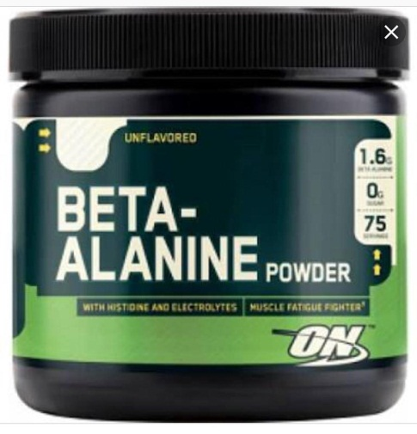
8- Beta - Alanine
هو حمض أميني يصنع داخل الجسم فيعتبر من الأحماض الأمينية الغير أساسية .
* يتكون Alanine غالباً داخل الأنسجة العضلية ويكون بتركيزات عالية .
* يساعد Alanine على سير الجلوكوز في الدم وتسمى هذه العملية دورة (ألانين - جلوكوز) .
* يعمل Alanine على تأخر الشعور بالتعب العضلي فبالتالي تزيد من مدة الأداء العضلي لأن البروتين بيعمل على تقليل الحموضة (حامض اللاكتيك) (الناتج من الأنقباض والأنبساط العضلي) حول العضلات وبالتالي يزيد من وقت التمرين .
الجرعة :-
يأخذ (30) جرام يومياً وتكون قبل التمرين بنصف ساعة حتى يستطيع الجسم أمتصاصه والأستفادة منه .

Slide 13
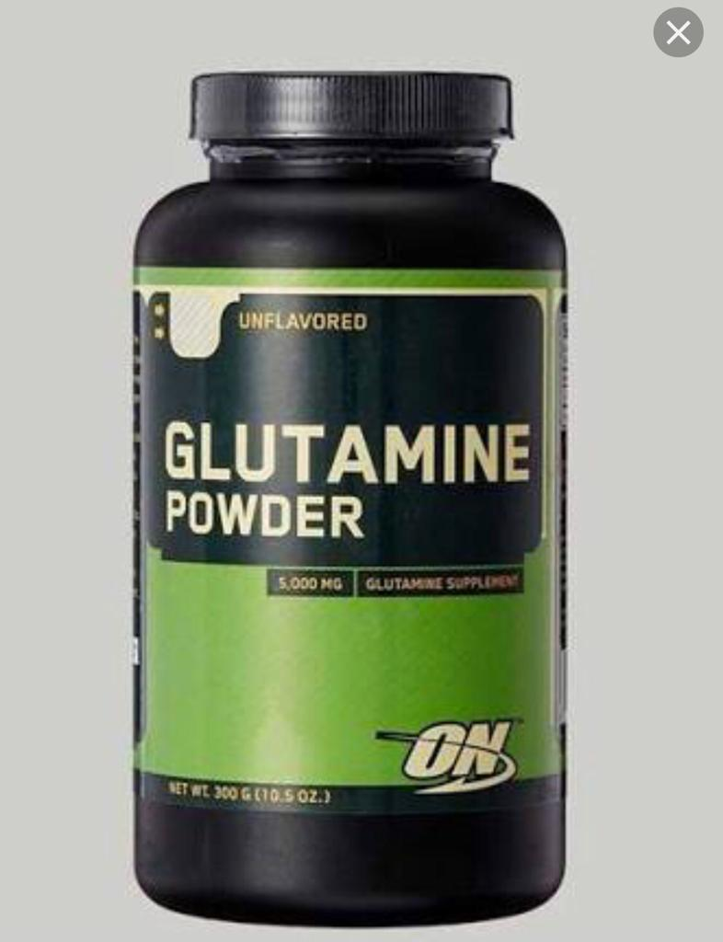
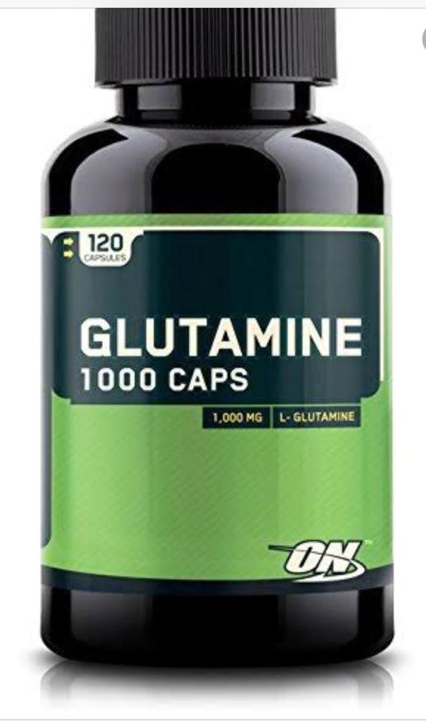
9- Glutamine
* هو حمض أميني يصنع داخل الجسم فيعتبر من الأحماض الأمينية الغير أساسية .
* يتميز Glutamine بوجود Vitamin B6 بداخله .
* يعمل Glutamine على تحسين الجهاز المناعي للجسم وأيضاً تحسين بعض العمليات الحيوية .
* يعمل Glutamine على إمداد الجسم بالطاقة اللازمة للأداء الرياضي .
* يعمل Glutamine على تقليل حموضة العضلات وبالتالي يزيد من وقت التمرين .
الجرعة :-
يأخذ (50 جرام) بودر يومياً / (1) كبسولة يومياً وتكون قبل التمرين بساعة حتى يستطيع الجسم أمتصاصه والأستفادة منه .

Slide 14
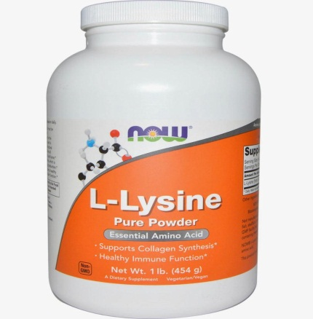
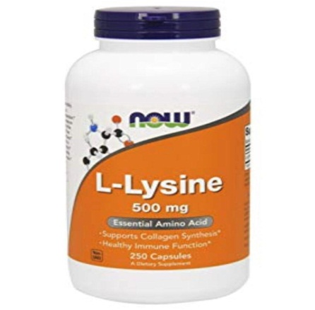
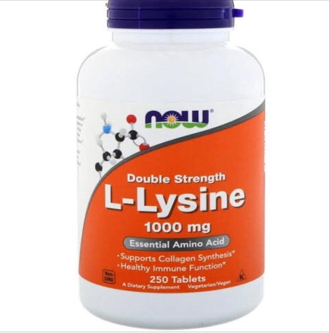
10- Leucine
* يعتبر Leucine من الأحماض الأمينية الأساسية التي لا تصنع داخل الجسم .
* يعتبر Leucine من أهم الأحماض الأمينية في إنتاج الطاقة داخل الجسم .
* يساعد Leucine على سرعة الأستشفاء والعودة إلى الوضع الطبيعي وأيضاً يدخل في تركيب الأنسجة بالجسم مما يجعله هام في تحديد الأنسجة العضلية التي تتمزق أثناء المجهود البدني .
* يحتاج الجسم Leucine بكميات كبيرة تصل إلى 90% عن باقي الأحماض الأمينية الأساسية .
* يعمل Leucine على تحفيز هرمون الأنسولين داخل جسم الانسان .
* يعمل Leucine على تعويض الجسم بالبروتين المفقود من عمليات الهدم وأيضاً يمنع تكسير البروتين أثناء المجهود البدني .
الجرعة :-
(35 جرام) بودر يومياً
(1) كبسولة (1000 mg) يومياً
(2) كبسولة (500 mg) يومياً
يأخذ Leucine قبل التمرين بساعة حتى يستطيع الجسم امتصاصه والأستفادة منه خلال التمرين .

Slide 15
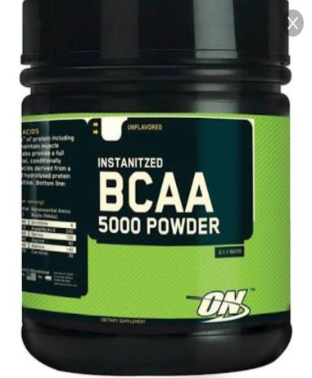
11- BCAA
* يعتبر BCAA من الأحماض الأمينية الأساسية التي لا تصنع داخل الجسم .
* يشكل BCAA حوالي 35% من الأحماض الأمينية الموجودة داخل الأنسجة العضلية .
* يعمل BCAA على التوازن النيتروجيني (التوازن بين كمية النيتروجين الداخلة إلى الجسم وكمية النيتروجين التي يقوم الجسم بأخراجها) .
* نيتروجين داخل = نيتروجين خارج = اتزان نيتروجيني (يحدث ذلك عن طريق الغذاء المتوازن) .
* نيتروجين داخل < نيتروجين خارج = نيتروجين سالب (يحدث تأثيراً لذلك الضعف والحمى)
* نيتروجين داخل > نيتروجين خارج = نيتروجين موجب (يكون لديه القدرة على النمو بصورة أفضل ويرتفع جهازه المناعي وقدرته على مقاومة الأمراض) .
* يتميز BCAA على أحتوائه على نسبة من حمض الجلوماتين وفيتامين B6 .
* يساعد BCAA على تأخر الشعور بالتعب وسرعة أستعادة الأستشفاء مرة أخرى .
الجرعة :-
(60 جرام) بودر يومياً ويفضل أنه يأخذ قبل التمرين بساعة حتى يستطيع الجسم أمتصاصه والأستفادة منه .

Slide 16
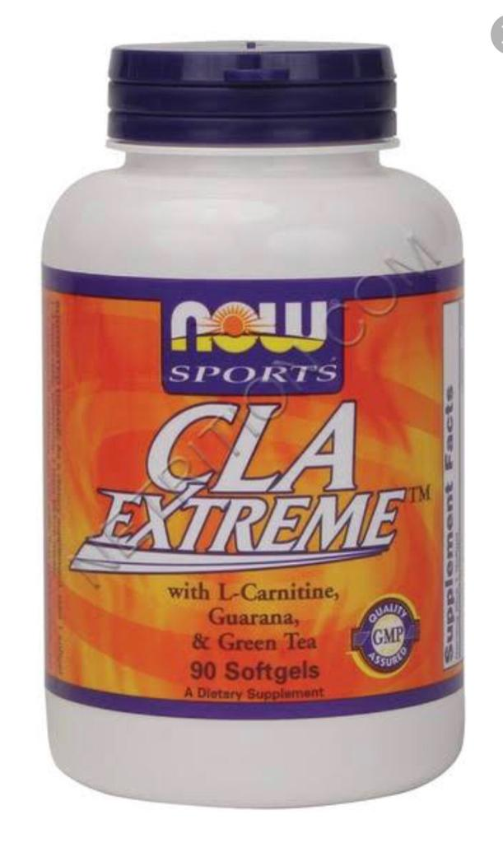
المكملات الغذائية التي تعمل على انقاص الوزن :-
1- CLA
* يعمل CLA على تقليل كتلة الدهون بالجسم وحرقها والاستفادة منها فى امداد الجسم بالطاقة .
* يعمل CLA على زيادة ضربات القلب لذا يجب الحرص اثناء تناوله لانه يزيد من سريان الدم بالجسم وينصح عدم استخدامه لمرضى الضغط أو مرض السكر .
الجرعة :-
(3 – 6 mg) تأخذ بعد وجبة الغذاء يومياً .

Slide 17
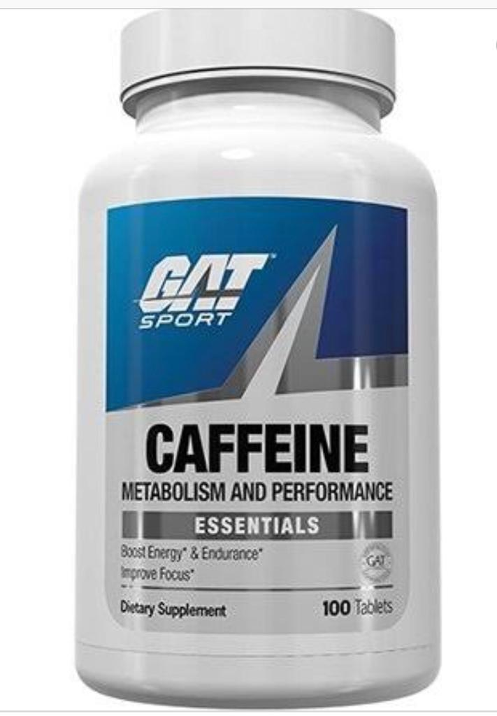
2- Caffeine
يعرف Caffeine بأنه يساعد ويزيد في عمليات حرق الدهون .
يعمل Caffeine على زيادة ضربات القلب لذا يجب الحرص أثناء تناوله لانه يزيد من سريان الدم بالجسم وينصح عدم استخدامه لمرضى الضغط أو مرض السكر .
الجرعة :-
(Coffee)
90 mg – 180 mg يومياً
(Tea)
14 mg – 50 mg يومياً

Slide 18
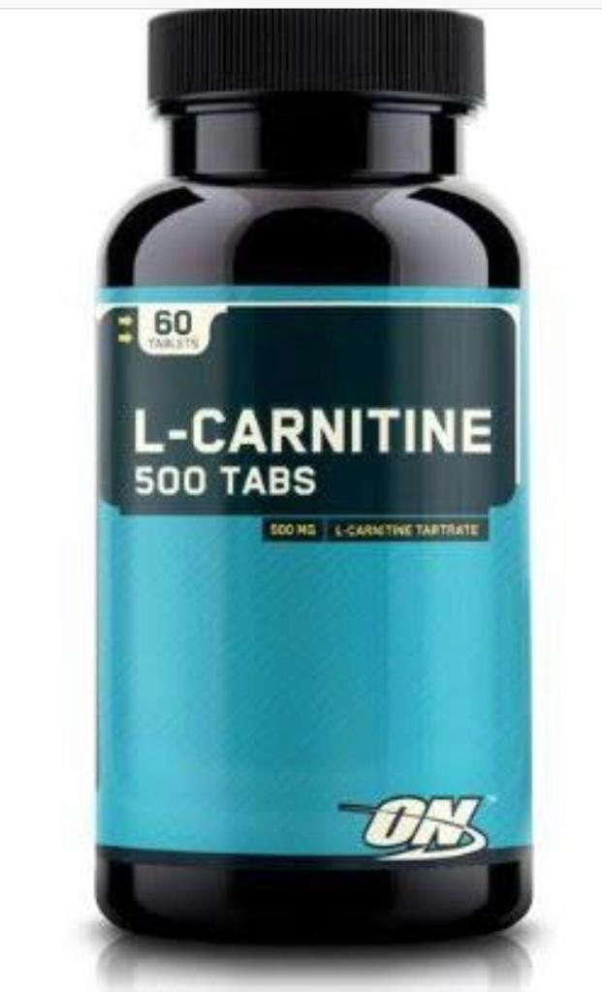
3- L - Carnitine
* تعرف مادة L- Carnitine بأنها أشهر المواد في تكسير الروابط الدهنية بالجسم .
* تعمل مادة L – Carnitine على توصيل الدهون إلى الميتوكوندريا المسئولة عن عمليات انتاج الطاقة .
الجرعة :-
(2 – 4 g) بودر يومياً
(1 كبسولة) 500 mg يومياً
(حقنة واحدة) يومياً وتأخذ عضل لحرق الدهون بالجسم أو حقن موضعي تحت الجلد .
* يأخذ L – Carnitine قبل التمرين بساعة حتى يتم امتصاصه من الجسم والاستفادة منه .
* يعتبر L – Carnitine أمن جداً على صحة الجسم .

Slide 19
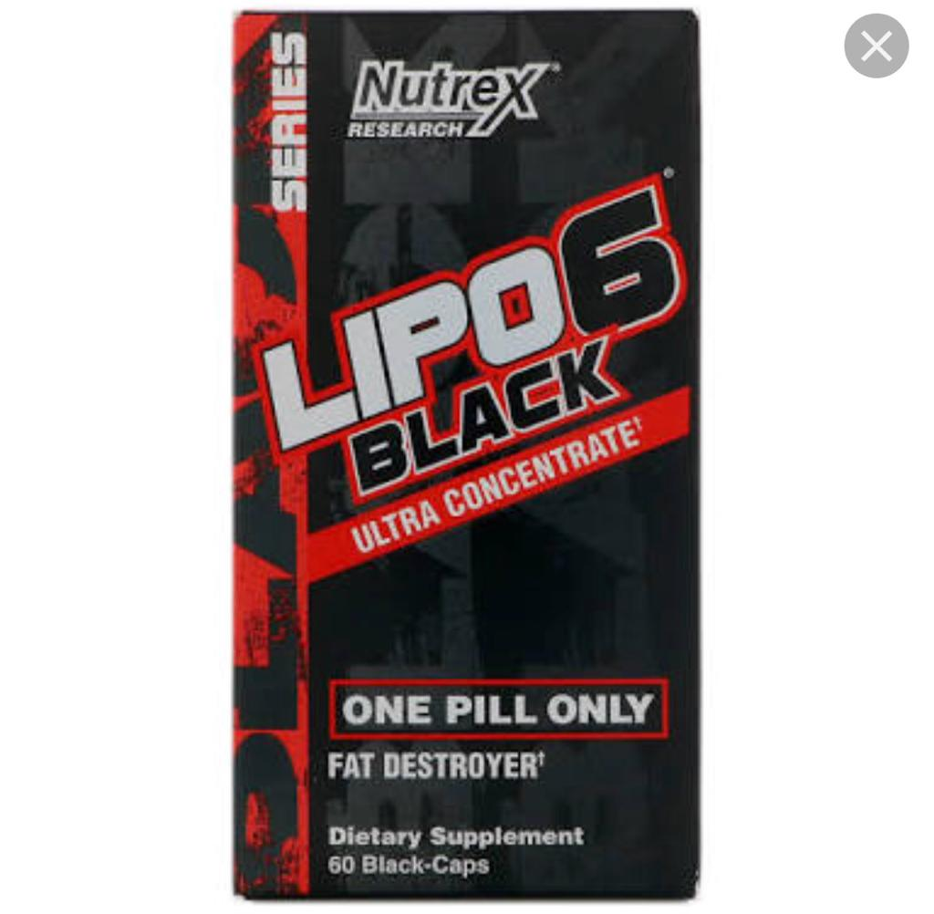
4- Lipo 6 Black
يعتبر Lipo 6 Black من أقوي المكملات الحارقة للدهون في الأسواق لأحتوائه على مادة (الكافيين والسيتريس واليوهمبين) المكتوبة على العلبة وكذلك مادتي (إيفدرين Ephedrine ، سيبوترامين Sibutramin) الغير مكتوبين على العلبة لأنهم من أكثر المواد حارقة للدهون وأيضاً من أكثر المواد التي تجعل الأنسان مكتئب وتسبب الأكتئاب والعصبية .
يعمل Lipo 6 Black على سرعة ضربات القلب وزيادة سرعة سريان الدم في الجسم لذلك لا ينصح بأستخدامه لمرضى الضغط والسكر .
الجرعة :-
(كبسولة واحدة) تأخذ على الريق قبل الفطار يومياً .

Slide 20
معلومة تهمك
أنواع أدوية ومكملات التخسيس (4) أنواع وهما :-
1- دواء أو مكمل يشتغل على المخ (مراكز الأحساس بالجوع والشبع) لسد الشهية . مثل (فيتارم – بدي سليم – شيتوكال) .
2- دواء أو مكمل يشتغل على ملئ المعدة والأحساس بالشبع مثل (أقراص يعمل بالون بالمعدة – مادة جيلاتينية تظل فترة فى المعدة) .
3- دواء أو مكمل يشتغل على حرق الدهون بطريقة مباشرة مثل (Lipo 6 Black ، .......) .
4- دواء أو مكمل يشتغل على حرق الدهون بطريقة غير مباشرة مثل (القهوة الخضراء – الشاي الأخضر – الكافيين ، .......) .

